Slide 1
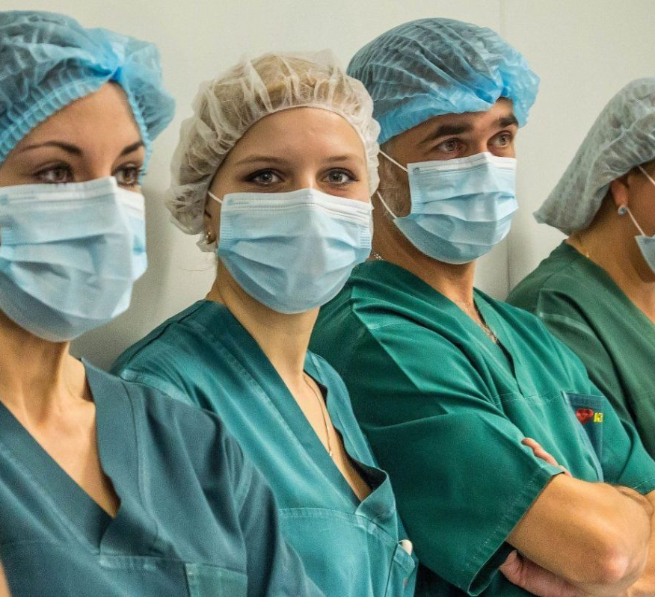
Медицинский колледж
федерального государственного бюджетного образовательного учреждения высшего образования «Уральский государственный университет путей сообщения»

Slide 2
Специальности Медицинского колледжа ФГБОУ ВО УрГУПС
Коды и специальности | Квалификация | Форма обучения | Нормативный срок освоения
 |  |  | На базе основного общего образования | На базе среднего (полного) общего образования
31.02.01 Лечебное дело | Фельдшер | Очная | - | 2 г. 10 мес.
 |  | Очно-заочная (вечерняя) | - | 3 г. 10 мес.
34.02.01 Сестринское дело | Медицинская сестра/ Медицинский брат | Очная | 2 г. 10 мес. | =
 |  | Очно-заочная (вечерняя) | - | 2 г. 10 мес.

Slide 3
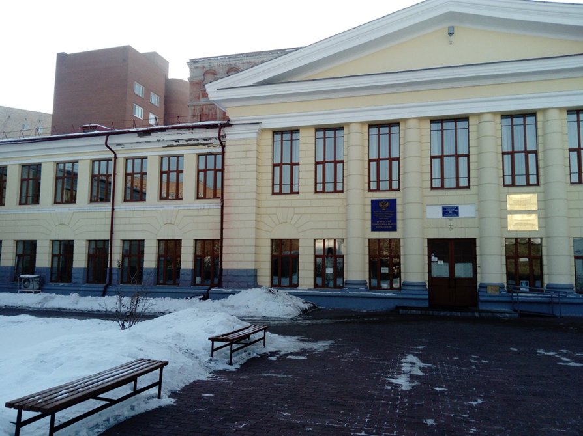
Общежития
Территориальное расположение
Медицинский колледж
Университетский кампус

Slide 4
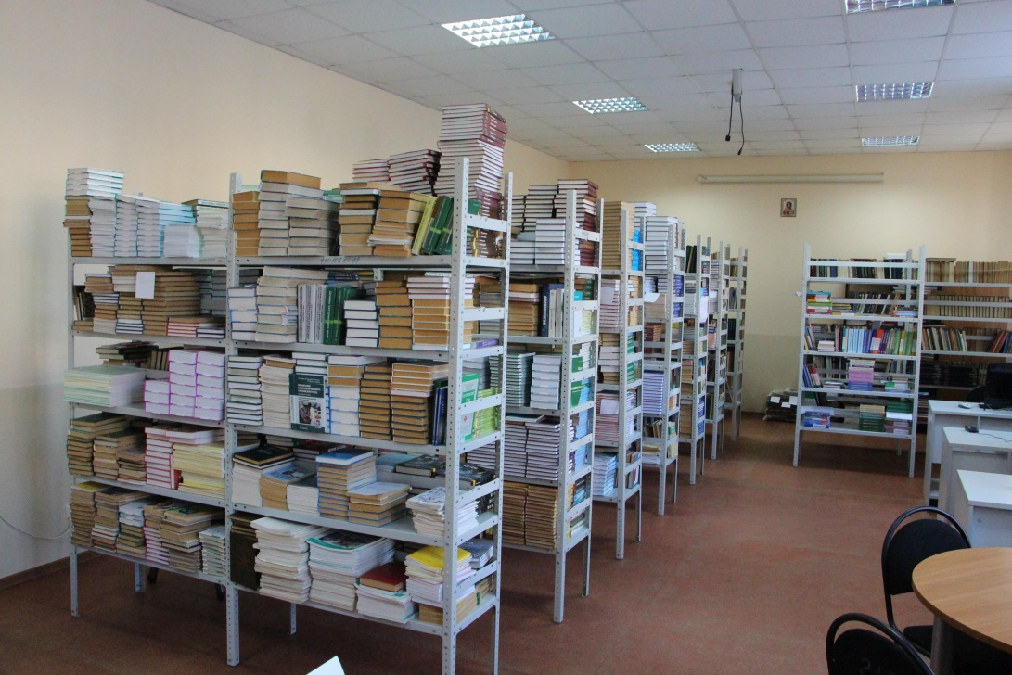
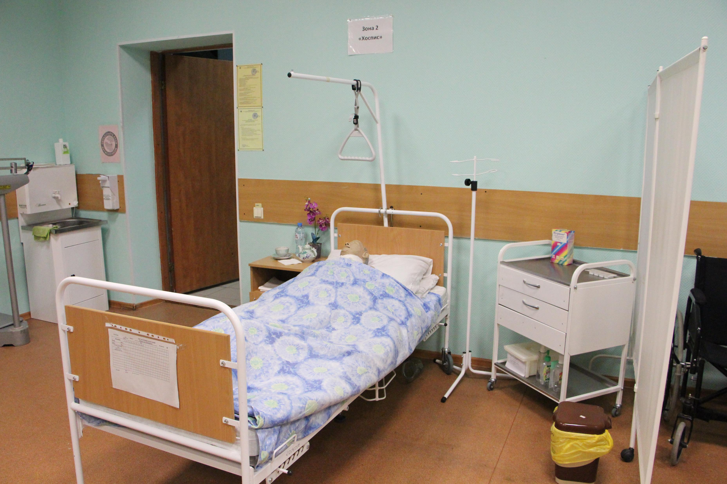
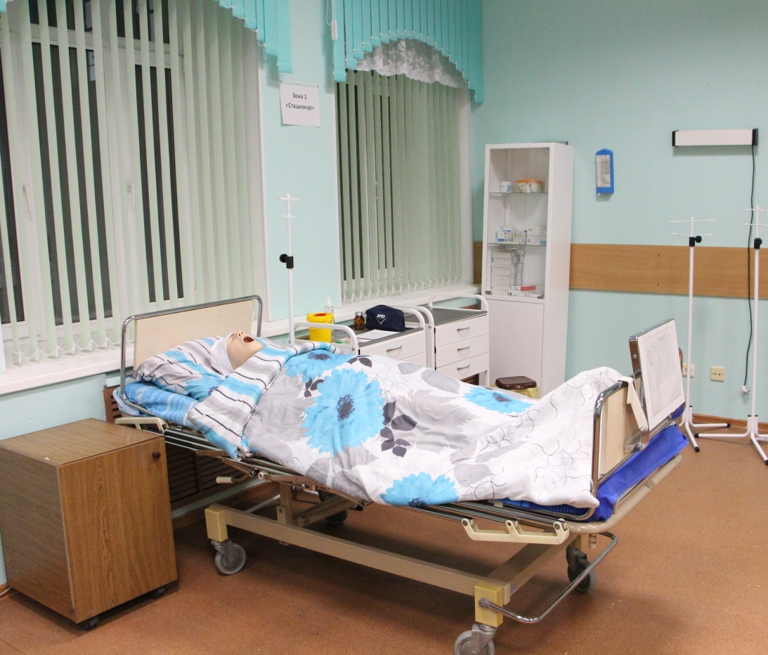
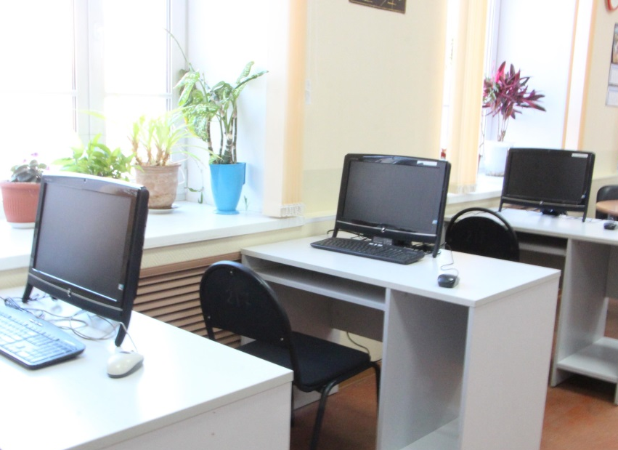
Материально-техническая база колледжа
Современные аудитории
Полный доступ к информации
У нас есть современные аудитории, оснащенные всем необходимым медицинским оборудованием и манекенами.
Мы предоставляем студентам доступ к современным компьютерам и электронным библиотекам с актуальной литературой.

Slide 5
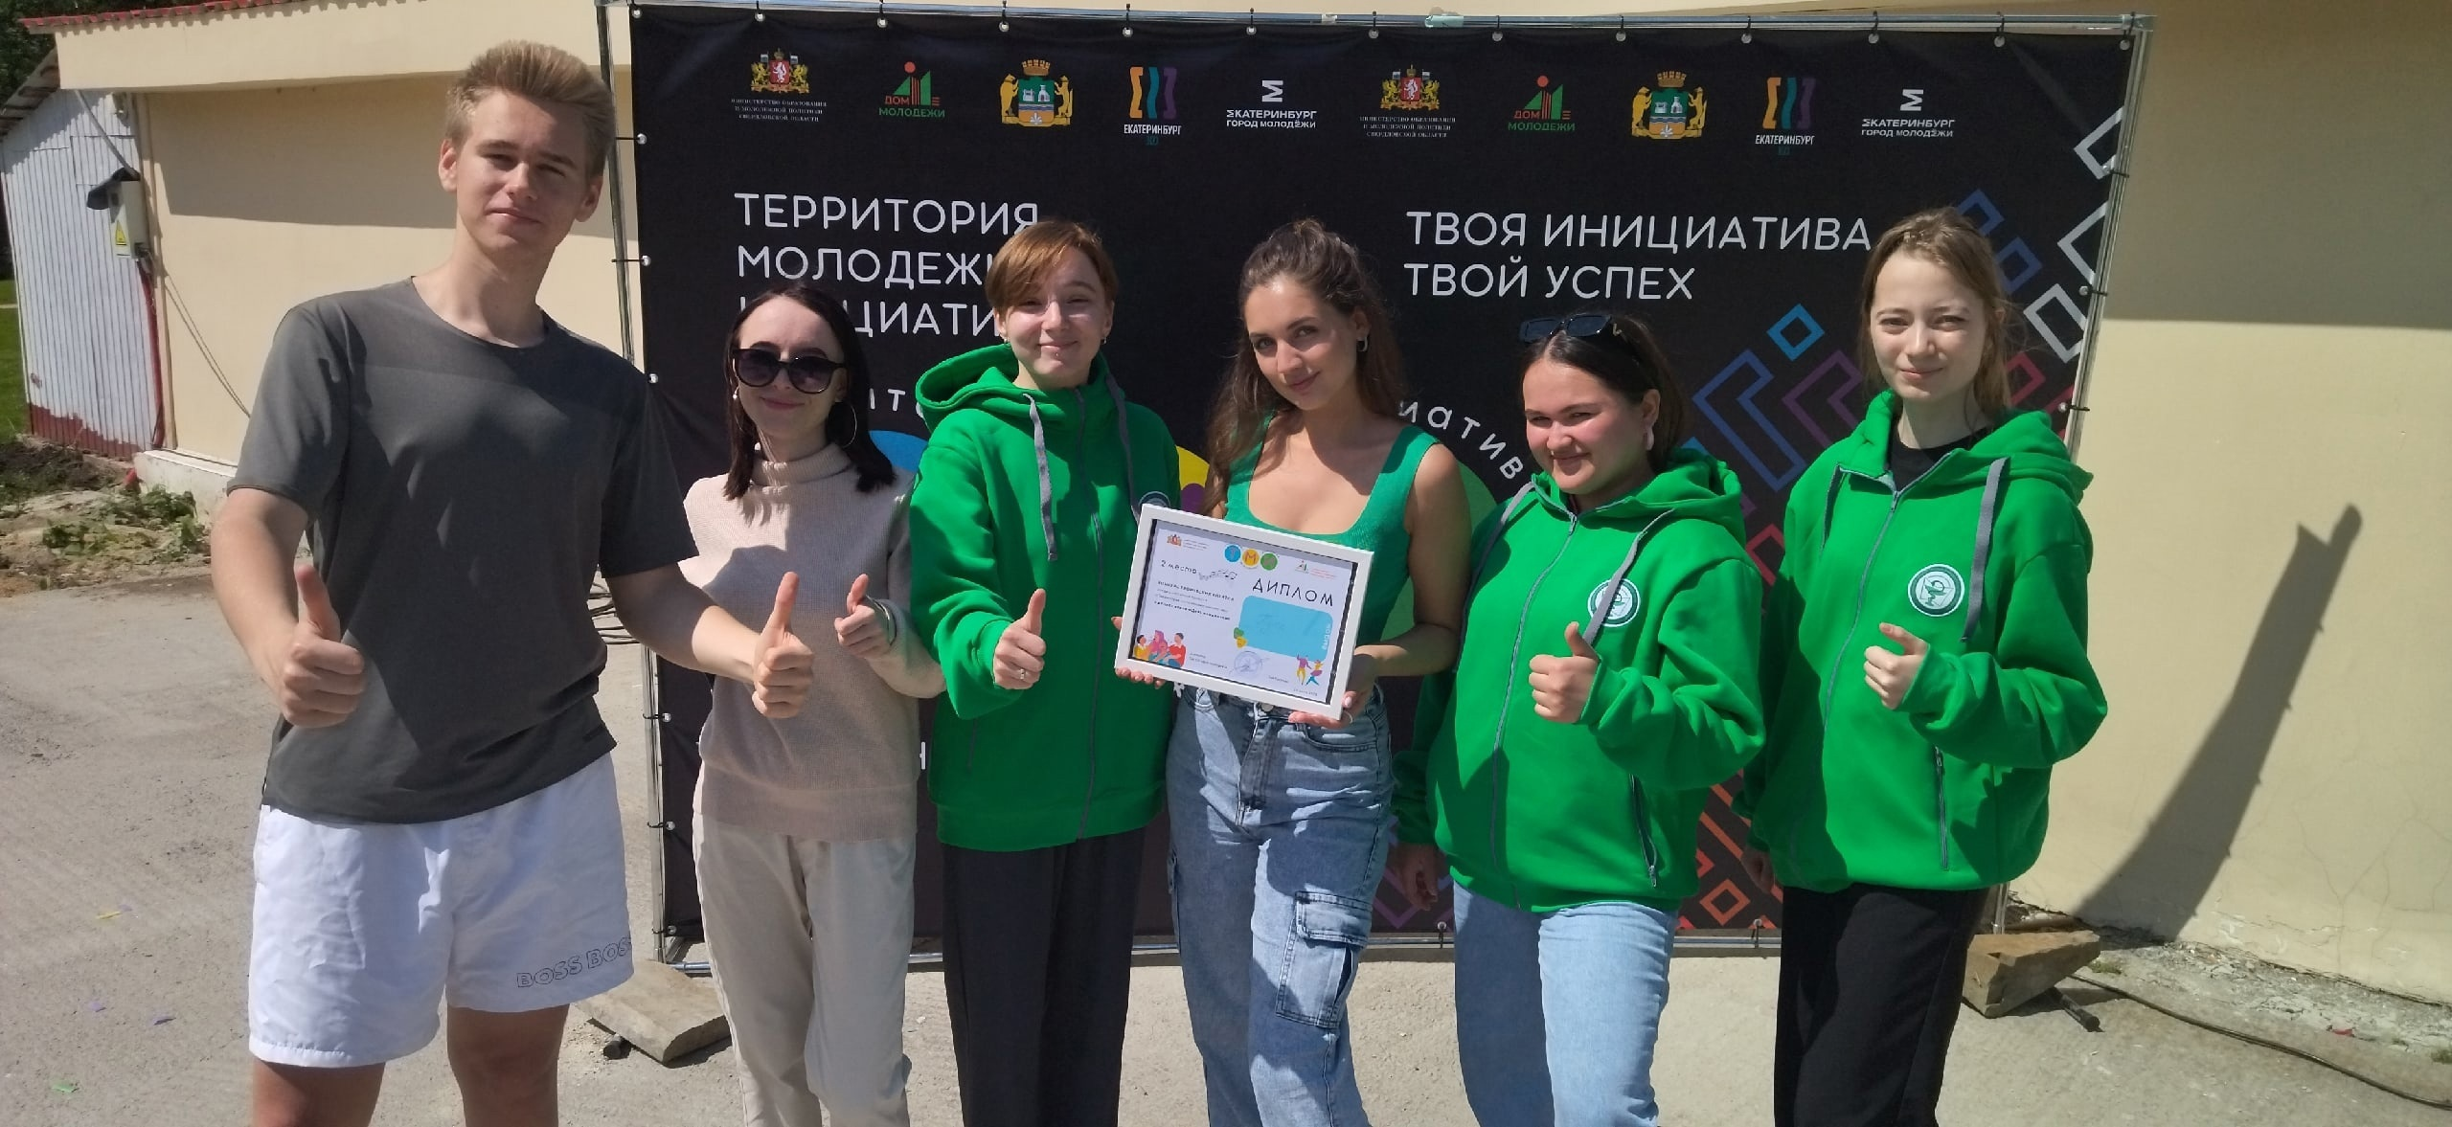
Приемная комиссия и процесс поступления
Начало работы – середина июня;
Удобный способ подачи документов;
Формирование конкурсных списков на сайте в реальном времени;
Прием осуществляется на основании среднего балла аттестата и психологического тестирования.

Slide 6
Конкурс на место очную форму обучения
бюджетная основа
№ | Направление подготовки | 2020 г. | 2021 г. | 2022 г. | 2023 г.
1 | «Лечебное дело» | 4,03 | 6,31 | 3,42 | 3,69
2 | «Сестринское дело» | 7,87 | 8,06 | 7,06 | 6,89
Проходной балл на бюджетной основе по специальностям
№ | Направление подготовки | 2020 г. | 2021 г. | 2022 г. | 2023 г.
1 | «Лечебное дело» 11 кл. | 4,43 | 4,43 | 4,42 | 4,42
2 | «Сестринское дело» 9 кл. | 4,75 | 4,68 | 4,65 | 4,6

Slide 7
Способы предоставления документов:
лично;
через операторов почтовой связи общего пользования заказным письмом с уведомлением о вручении.
При направлении документов по почте поступающий к заявлению о приеме прилагает копии документов, удостоверяющих его личность и гражданство, документа об образовании и (или) документа об образовании и о квалификации.
3) В электронной форме посредством электронной почты или электронной информационной системы УрГУПС, в том числе с использованием функционала официального сайта Университета в информационно-телекоммуникационной сети «Интернет», или иным способом с использованием информационно-телекоммуникационной сети «Интернет».

Slide 8
Перечень документов для Граждан Российской федерации:
оригинал или копия документов, удостоверяющих личность, гражданство;
оригинал или копия документа об образовании и (или) документа об образовании и о квалификации;
4 фотографии;
медицинское освидетельствование (медицинская справка, в которой сообщается, годны ли вы к учебе);
все заявления (на поступление, на общежитие, листы ознакомления) мы предоставляем при личном приеме,
если вы подаете документы в электронной форме, все формы есть на сайте: http://www.usurt.ru/abitur/kak-postupit-v-urgups/informatsiya-priyomnoy-komissii/poryadok-priema-dokumentov-v-elektronnoy-forme/spo-bakalavriat-spetsialitet )
СНИЛС.

Slide 9
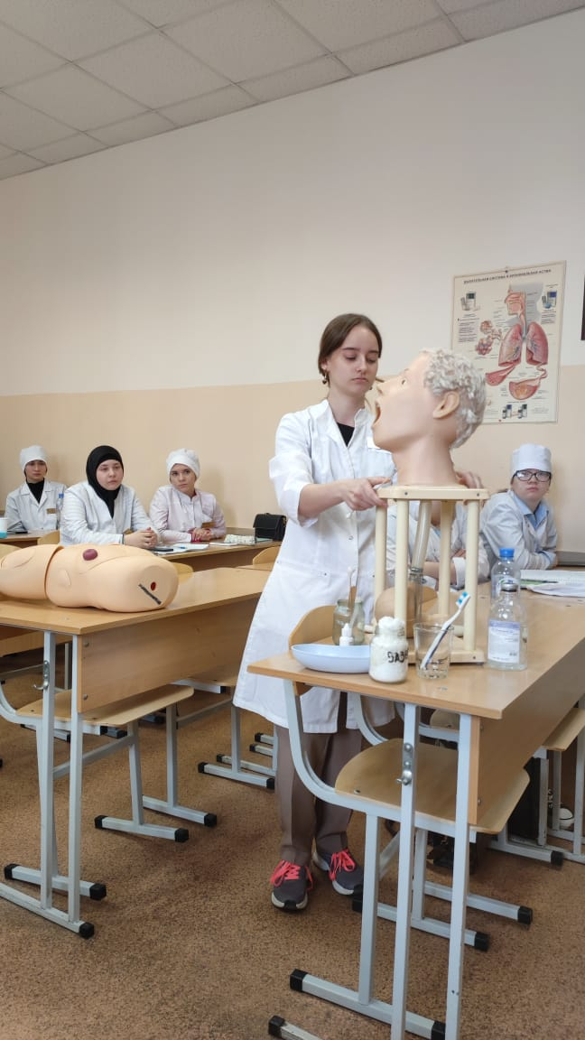
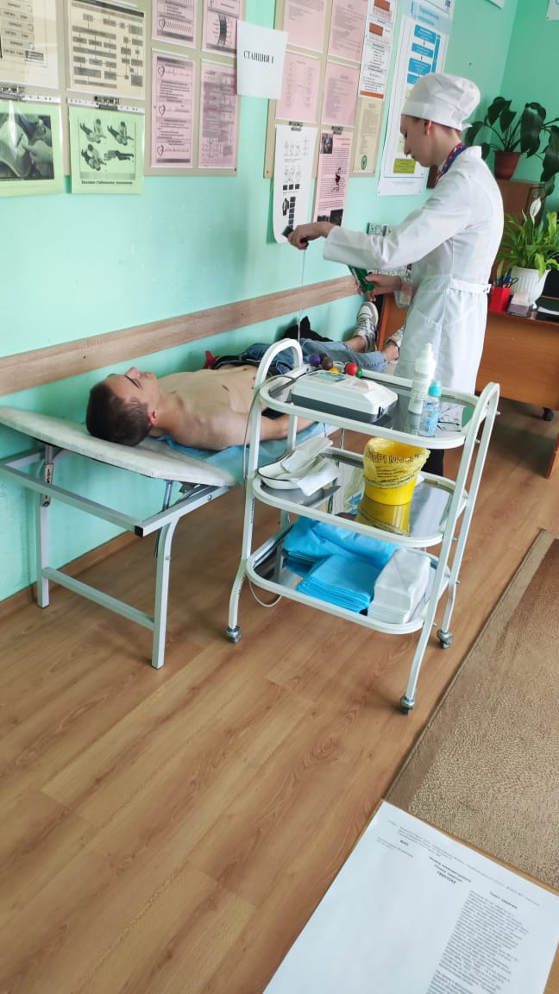
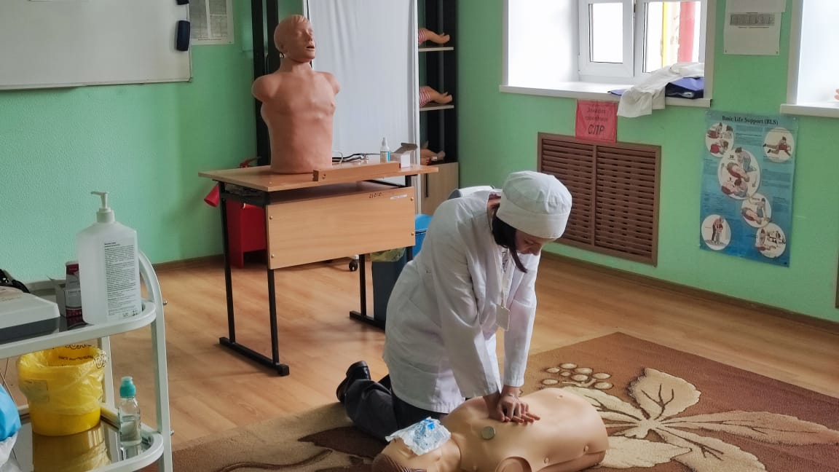
Практическая подготовка

Slide 10
Практическое обучение
1
Практика в медицинских учреждениях
Студенты колледжа имеют возможность проходить практику в наших партнерских клиниках и больницах для получения реального опыта работы.
2
Обмен опытом
Регулярное проведение профессиональных конкурсов, круглых столов по обмену опытом.
3
Проекты и исследования
Мы поддерживаем студентов в их исследовательской работе и проектах, помогая им получить новые знания и опыт в медицинской области.

Slide 11
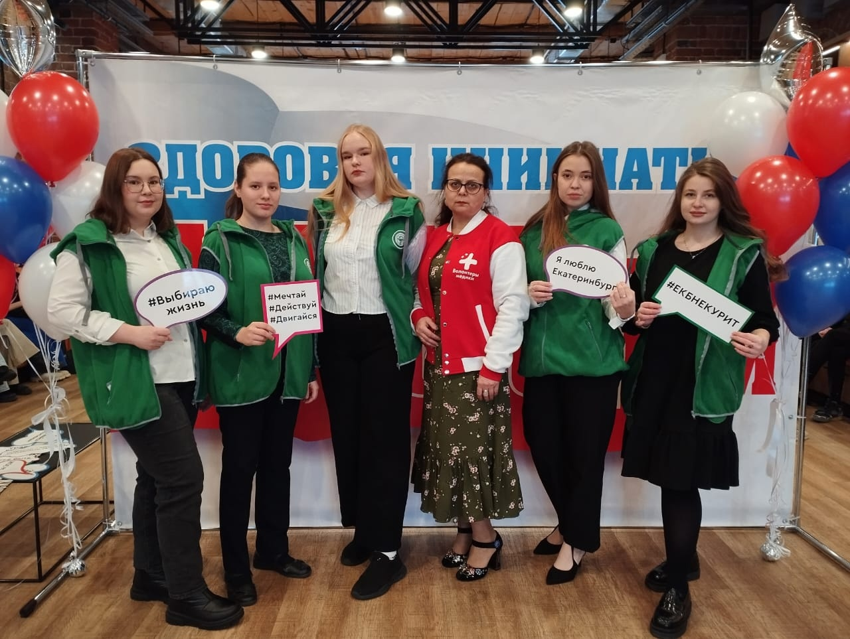
Волонтёрский отряд «Дар Сердца» Лучшая волонтёрская команда 2023 г. Екатеринбург

Slide 12
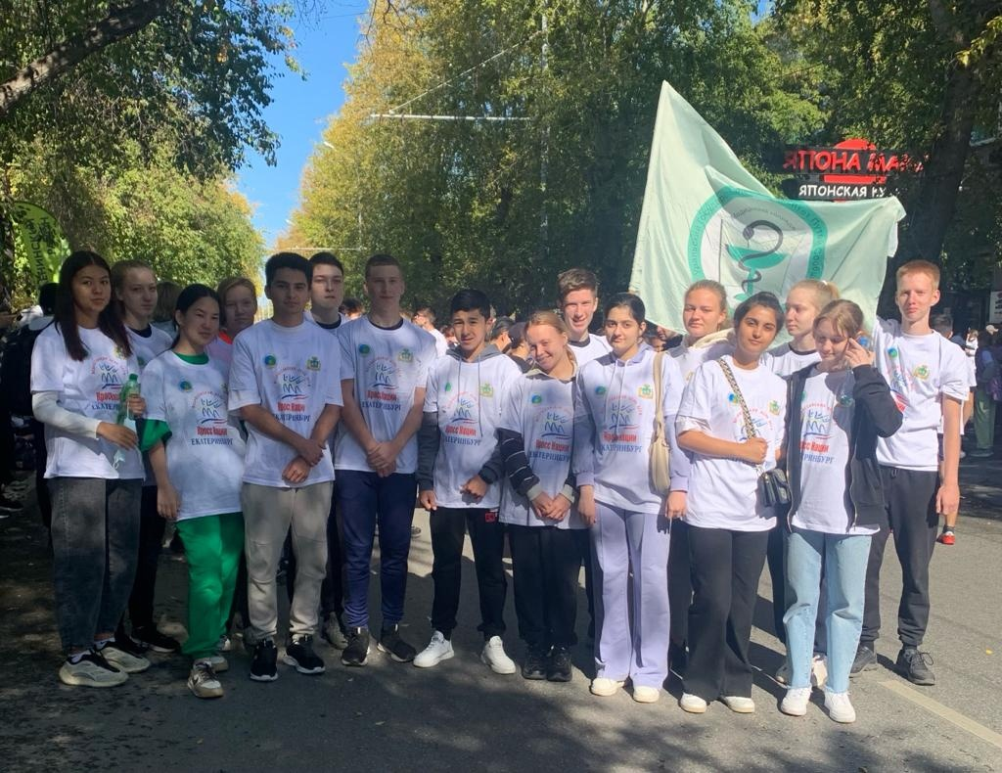
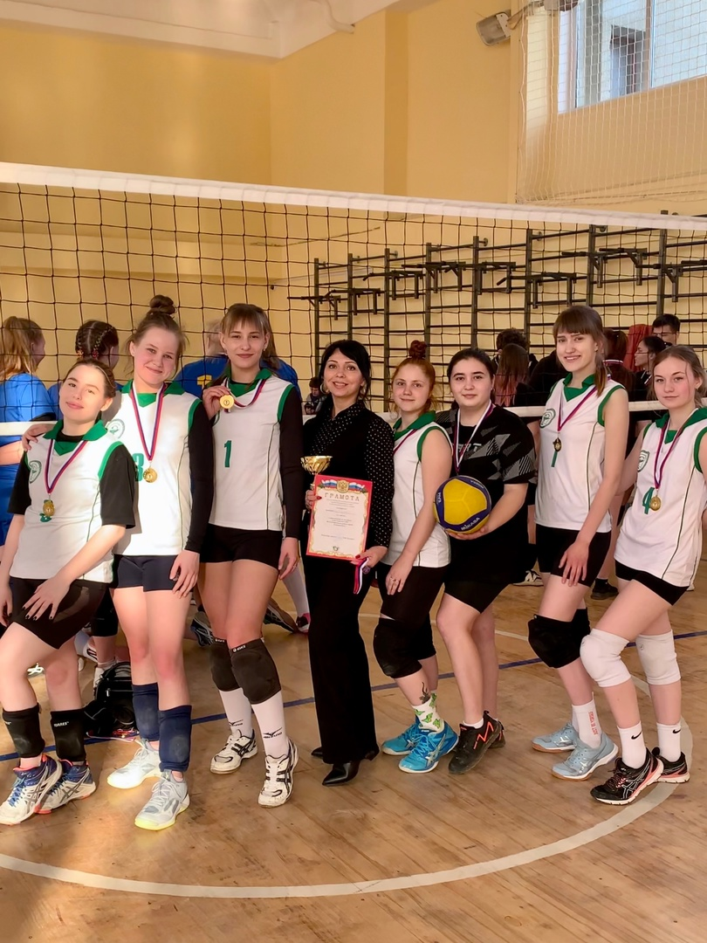
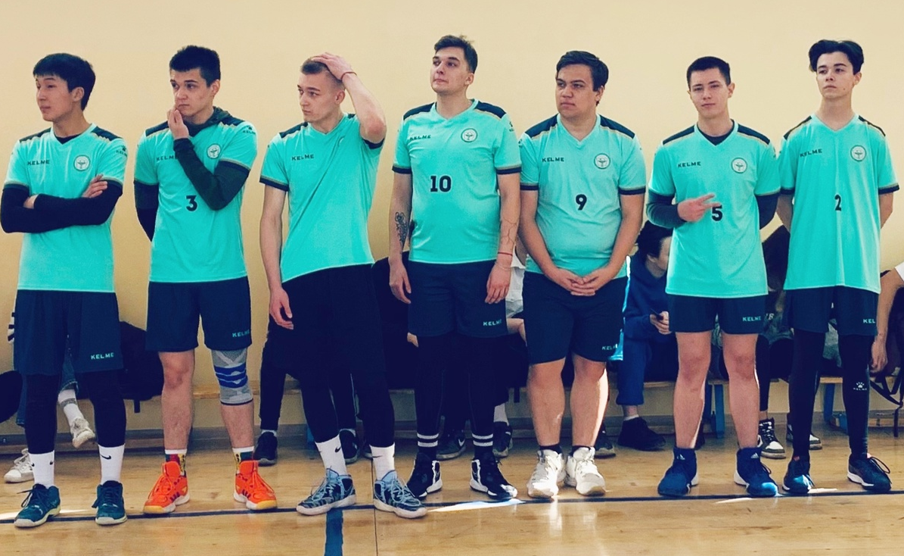
Спортивные секции

Slide 13
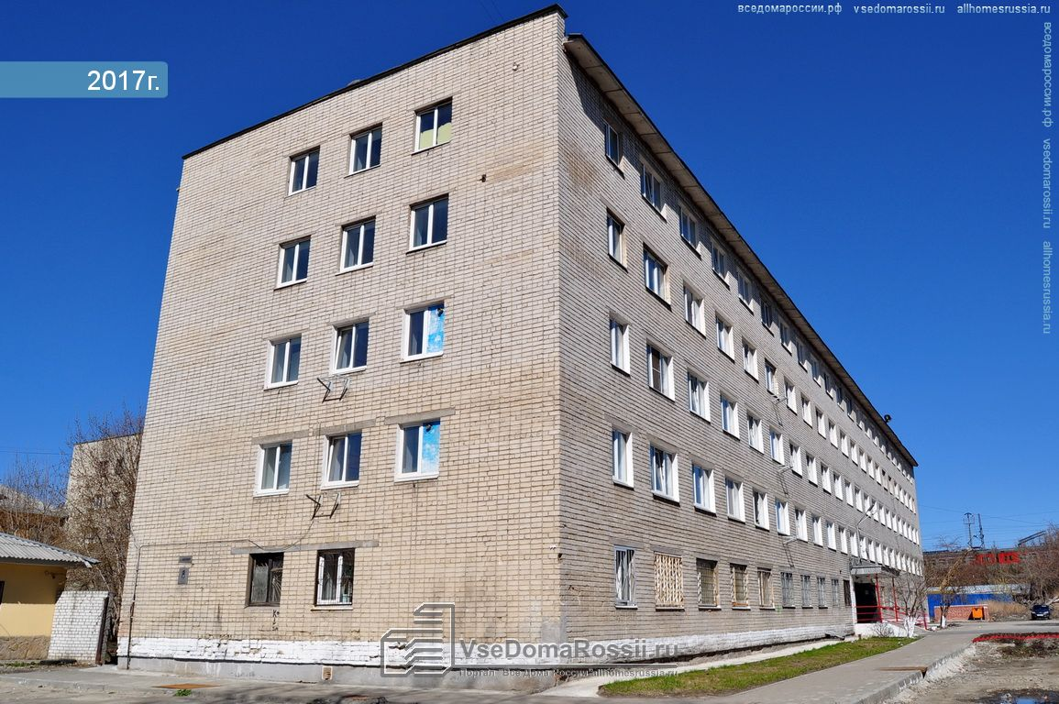
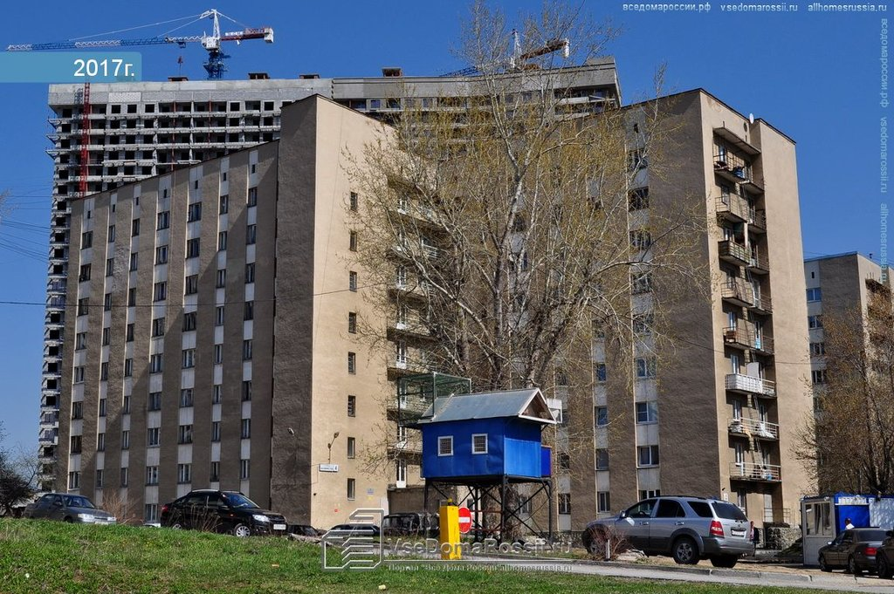
Проживание в общежитии
Общежитие № 7
Общежитие № 6/2
Адрес: г. Екатеринбург, переулок Выездной, 8
Адрес: г. Екатеринбург, ул. Машинистов, 4а

Slide 14
Спасибо за внимание!

